Slide 1

КУРСОВОЙ ПРОЕКТ
Разработка веб-приложения для учёта потребления воды
58%
Асанакунов А.А. • ИС23-01 • 2026

Slide 2
Цель, задачи, объект
Задачи
Изучить предметную область.
Проанализировать аналоги.
Реализовать регистрацию и вход.
Сделать добавление и удаление записей.
Организовать хранение в JSON и протестировать систему.
Объект и предмет
Объект: процесс отслеживания питьевого режима.
Предмет: веб-приложение для автоматизации учёта выпитой воды.
Результат: рабочий учебный сервис с локальным запуском.
Цель
Разработать веб-приложение для учёта потребления воды.
Сделать интерфейс простым, понятным и удобным для пользователя.
Обеспечить хранение данных без использования базы данных.

Slide 3
Практическая значимость
Контроль привычки
Пользователь фиксирует объём выпитой воды и видит прогресс по цели.
Быстрый ввод
Добавление записи происходит за несколько секунд, без перезагрузки страницы.
Низкая стоимость
Используются бесплатные технологии и локальный запуск через встроенный PHP-сервер.
Потенциал развития
Приложение можно расширить уведомлениями, графиками и мобильной адаптацией.
Понятная архитектура
Код разделён на интерфейс, стили, AJAX и серверные PHP-обработчики.

Slide 4
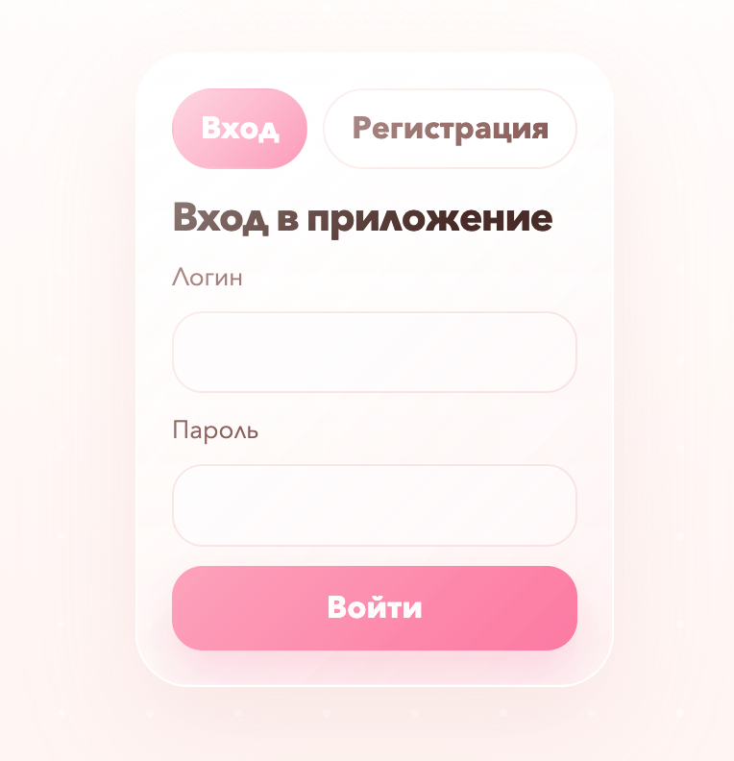
Интерфейс приложения
Что видит пользователь
На данном скриншоте представлена стартовая страница веб-приложения. Здесь пользователь может выбрать одну из двух вкладок: вход в систему или регистрация нового аккаунта. В активной вкладке отображается форма входа, где нужно ввести логин и пароль, после чего нажать кнопку «Войти». Интерфейс выполнен в светлых и мягких тонах, без лишних элементов, чтобы пользователю было легко сразу понять, что нужно сделать для начала работы с приложением.

Slide 5
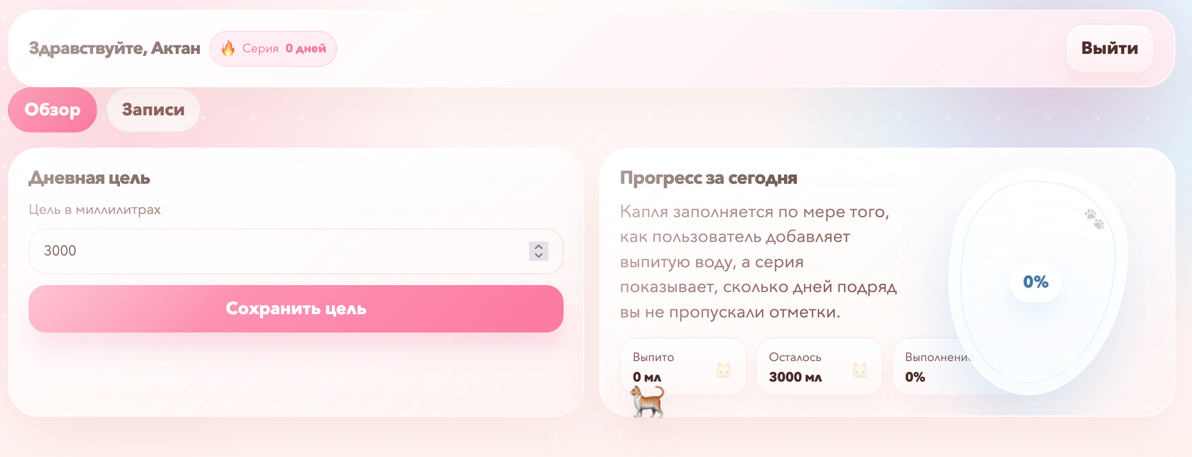
🐈
WaterApp
Так же на главном экране бегает котик
На этом скриншоте показан основной интерфейс приложения после входа пользователя в систему. В верхней части страницы отображается приветствие пользователя, серия дней подряд сколько пользователь записывал и кнопка выхода. Ниже расположены вкладки навигации, а в основной части экрана находятся блок установки дневной цели и блок прогресса за текущий день. Пользователь может задать нужное количество воды в миллилитрах, сохранить цель и отслеживать её выполнение с помощью визуального индикатора в виде капли. Такой интерфейс делает работу с приложением наглядной, удобной и понятной.

Slide 6
Что хранится в JSON
Хранение в JSON было выбрано как простое и недорогое решение для учебного проекта без отдельной СУБД.
users.json
water.json
{
"id": "user_001",
"username": "vitalya",
"password": "bcrypt_hash",
"goal": 4000,
"role": "user"
}
[
{
"id": "entry_001",
"user_id": "user_001",
"date": "2026-03-24",
"time": "14:10",
"amount": 333
}
]

Slide 7
Экономическая часть
Главная идея экономической части: проект реализован без лишних затрат и без покупки платного ПО.
Использованные технологии
Почему это выгодно
Вывод
HTML
CSS
• Не использовалась отдельная база данных.
• Не требовался платный хостинг на этапе разработки.
• Тестирование выполнено локально на MacBook.
• Все основные инструменты доступны бесплатно.
Проект получился малозатратным, потому что использует простую архитектуру и бесплатные веб-технологии. Такой формат особенно подходит для учебной разработки и демонстрации на защите.
JavaScript
PHP
JSON
Встроенный PHP-сервер

Slide 8
Кому полезно и кто может быть заказчиком
Слайд показывает, что даже учебный проект можно связать с реальными пользователями и потенциальными заказчиками.
Кому полезно приложение
Студентам и офисным работникам.
Людям, следящим за здоровьем.
Спортсменам и посетителям фитнес-залов.
Тем, кто хочет выработать привычку пить воду регулярно.
Кто может выступать заказчиком
Фитнес-клуб или спортивный центр.
Медицинский центр или клиника.
Образовательная организация.
Сервис, связанный со здоровым образом жизни.
Частный заказчик, которому нужен простой трекер воды.

Slide 9
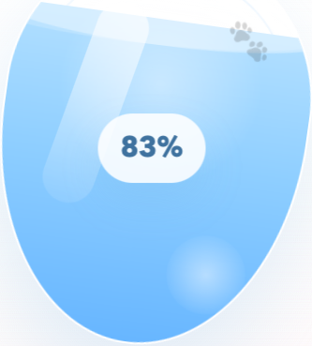
ЗАКЛЮЧЕНИЕ
Цель работы достигнута: веб-приложение разработано и протестировано.
В результате создано приложение для учёта потребления воды с регистрацией, авторизацией, установкой цели, добавлением и удалением записей. Данные сохраняются в JSON-файлах, а интерфейс обновляется без перезагрузки страницы с помощью AJAX. Проект получился простым по коду и удобным для объяснения на защите.
Спасибо за внимание

